Slide 1


瓶盖喷码识别视觉方案（2D）
►
VISION PLAN

Slide 2
目录：
一．项目描述
二．项目验证
三．配置清单
四．逻辑流程
五. 评估结果&注意事项
六．售后服务说明

Slide 3
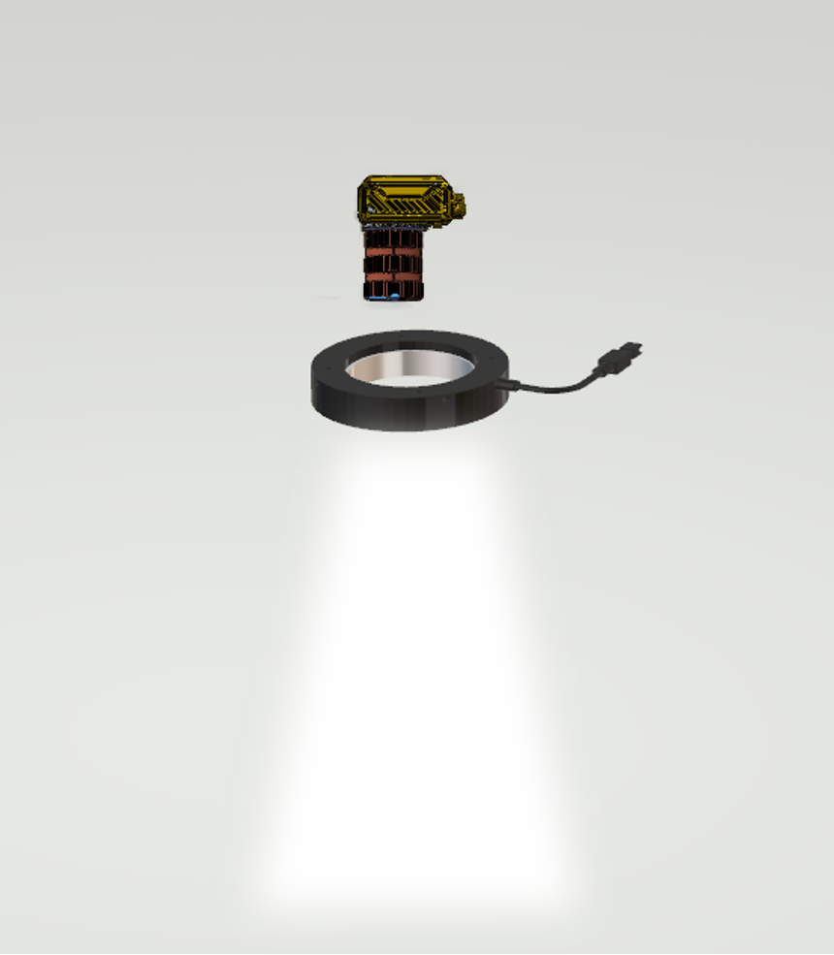
一．
项目描述
●产品名称：瓶盖喷码
●识别内容：喷码有无
●产品材质：塑料
●产品颜色：白色
●检测区域(mm*mm)：30.0 * 30.0
●最小识别特征大小(mm)：1
●最大工作距离(mm)：400
●最小工作距离(mm)：100
●来料方式：传送带
●识别节拍(pcs/min)：85
●识别时产品运动速度(m/s)：0.2
●工作距离(mm)：124
方案布局图

Slide 4

二．
项目验证
参数名称 | 参数值
智能相机型号 | MV-SC6016M-00C-NNN/V2
智能相机类型 | 智能相机
相机接口类型 | Gigabit Ethernet(1000Mbit/s)
相机像素 | 1408 * 1024
镜头型号 | MH1228X
镜头品牌 | dahua
镜头焦距 | 12mm
镜头接口 | C
A(工作距离) = 124mm, B(视野宽度) = 37mm, C(视野长度) = 50mm
视野图

Slide 5
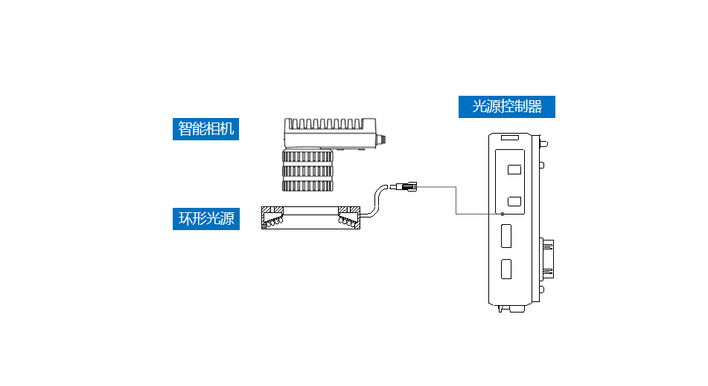
三．
配置清单
系统构成

Slide 6

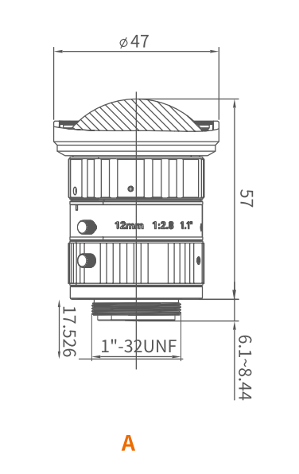
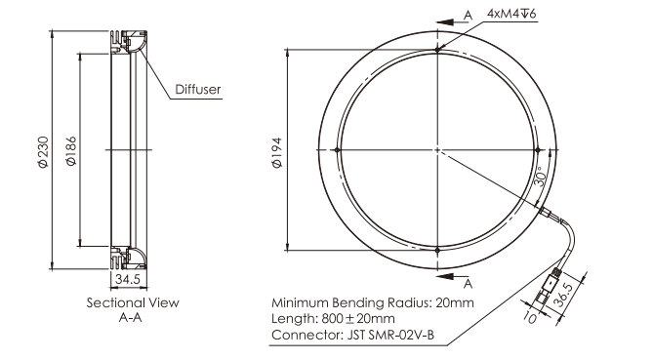
三．
配置清单
尺寸图
相机尺寸图
光源尺寸图
镜头尺寸图

Slide 7
三．
配置清单
序号 | 名称 | 型号 | 单位 | 数量 | 厂家
1 | 智能相机 | MV-SC6016M-00C-NNN/V2 | 台 | 1 | hikvision
2 | 镜头 | MH1228X | 个 | 1 | dahua
3 | 光源 | OPT-RIP230 | 个 | 1 | OPT
4 | 工控机 | - | 台 | 1 | -
5 | 显示器 | - | 台 | 1 | -
6 | 软件 | SCMVS | 套 | 1 | hikvision

Slide 8
四．
逻辑流程
逻辑流程
├── 图像采集
│ ├── 相机参数设置
│ │ - 配置相机分辨率与帧率以匹配0.2m/s传送带速度和85pcs/min节拍
│ │ - 设置曝光时间补偿运动模糊，确保最小1mm特征清晰
│ │ - 启用触发信号同步传送带位置
│ └── 光源控制
│ - 调整环形光源亮度强化白色瓶盖表面反差
│ - 设置多角度补光消除瓶盖曲面阴影干扰
├── 预处理
│ ├── 图像增强
│ │ - 应用直方图均衡化提升喷码区域对比度
│ │ - 使用高斯滤波抑制噪声保留1mm级边缘特征
│ └── ROI区域设置
│ - 绘制30×30mm检测区域覆盖瓶盖喷码位置
│ - 添加动态补偿算法适应100-400mm工作距离变化
├── 喷码有无检测
│ ├── 模式匹配
│ │ - 采用图案有无工具建立标准喷码模板库
│ │ - 设置相似度阈值区分有效喷码与表面反光
│ └── 边缘检测
│ - 使用边缘有无工具验证喷码轮廓完整性
│ - 配置亚像素级精度满足±1mm检测要求
├── 结果处理
│ ├── OK/NG判断
│ │ - 综合模式匹配与边缘检测结果进行逻辑与运算
│ │ - 设置动态阈值补偿环境光照波动
│ └── 数据记录
│ - 累计检测总数与NG数量
│ - 存储NG图像供后续分析

Slide 9
四．
逻辑流程
└── 通信处理
└── IO信号输出
- 通过数字量输出接口发送检测结果信号
- 配置Modbus协议将检测数据上传至MES系统

Slide 10
五．
评估结果&注意事项
05 评估结果 & 注意事项
现场环境
相机安装
物料一致性
风险点：白色瓶盖表面反光干扰喷码识别
解决方案：采用多角度环形光源+漫射板降低镜面反射
风险点：工作距离波动导致检测区域失焦
解决方案：安装机械限位支架固定相机位置
风险点：不同批次瓶盖材质透光性差异
解决方案：配置自动增益调节功能补偿表面反差

Slide 11
六．售后服务说明
该设备上线后使用初期，我们会派专人进行全程跟踪：
处理解决可能发生的设备异常；
对现场人员进行培训指导。
设备交付后：售后服务一年。
若客户提出设备升级需求，我们会及时为您提供升级新方案。
联系我们：
邮箱：image@ytzrtx.com
电话：0535-2162897
地址：烟台致瑞图像技术有限公司

Slide 12
THANKS

